Slide 1
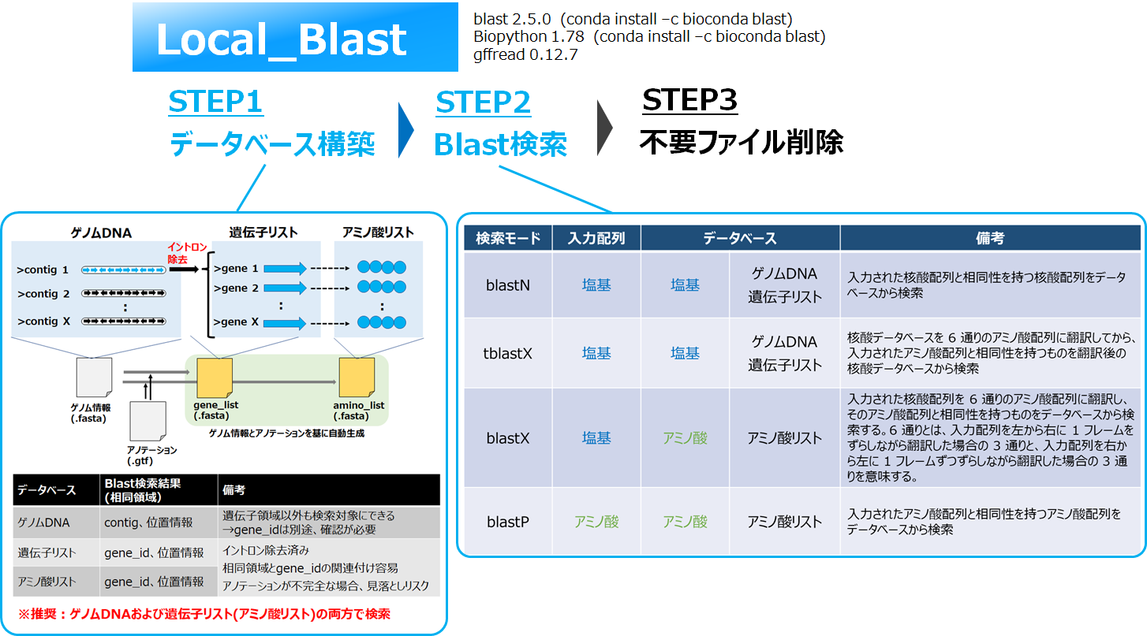
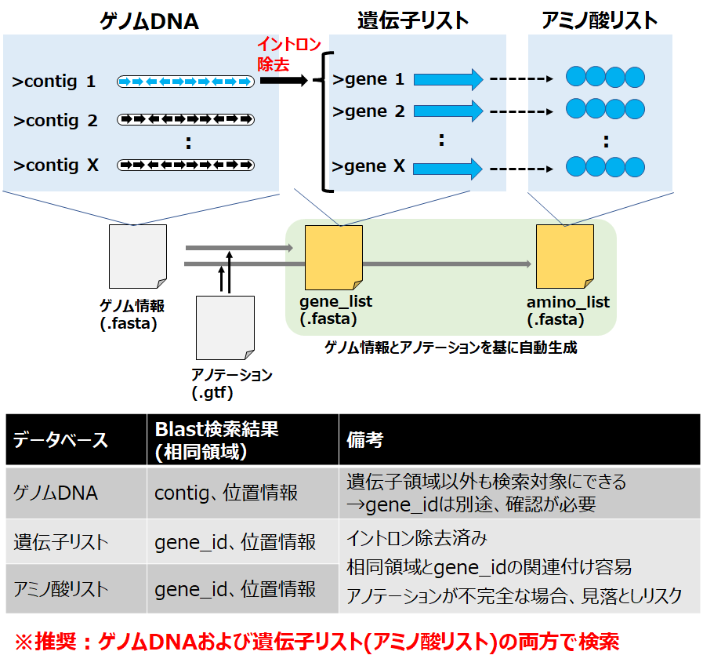
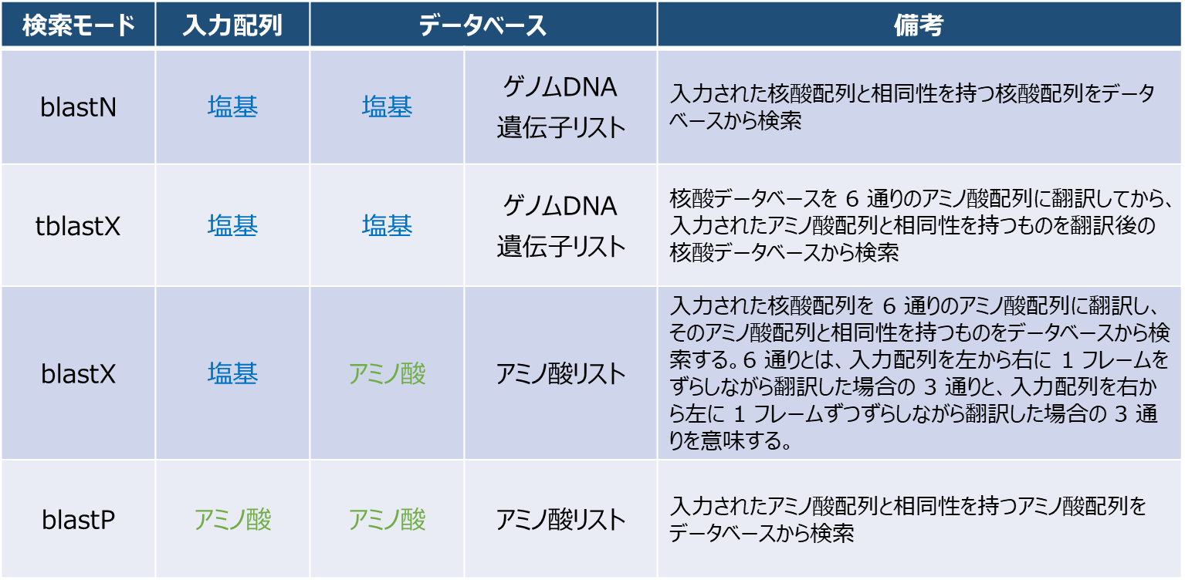
Created by Seika Oiwa (2023)
Local_Blast
blast 2.5.0 (conda install –c bioconda blast)
Biopython 1.78 (conda install –c bioconda blast)
gffread 0.12.7
STEP1
STEP2
STEP3
データベース構築
Blast検索
不要ファイル削除

Slide 2
Local_Blast
blast 2.5.0 (conda install –c bioconda blast)
Biopython 1.78 (conda install –c bioconda blast)
gffread 0.12.7
STEP1
STEP2
STEP3
データベース構築
Blast検索
不要ファイル削除
検索モード | 入力配列 | データベース |  | 備考
blastN | 塩基 | 塩基 | ゲノムDNA 遺伝子リスト | 入力された核酸配列と相同性を持つ核酸配列をデータベースから検索
tblastX | 塩基 | 塩基 | ゲノムDNA 遺伝子リスト | 核酸データベースを 6 通りのアミノ酸配列に翻訳してから、入力されたアミノ酸配列と相同性を持つものを翻訳後の核酸データベースから検索
blastX | 塩基 | アミノ酸 | アミノ酸リスト | 入力された核酸配列を 6 通りのアミノ酸配列に翻訳し、そのアミノ酸配列と相同性を持つものをデータベースから検索する。6 通りとは、入力配列を左から右に 1 フレームをずらしながら翻訳した場合の 3 通りと、入力配列を右から左に 1 フレームずつずらしながら翻訳した場合の 3 通りを意味する。
blastP | アミノ酸 | アミノ酸 | アミノ酸リスト | 入力されたアミノ酸配列と相同性を持つアミノ酸配列をデータベースから検索
Created by Seika Oiwa (2023)

Slide 3
ゲノムDNA
遺伝子リスト
アミノ酸リスト
イントロン
除去
>contig 1
>gene 1
>contig 2
>gene 2
：
：
：
>contig X
>gene X
ゲノム情報
(.fasta)
gene_list
(.fasta)
amino_list
(.fasta)
ゲノム情報とアノテーションを基に自動生成
アノテーション
(.gtf)
データベース | Blast検索結果 (相同領域） | 備考
ゲノムDNA | contig、位置情報 | 遺伝子領域以外も検索対象にできる →gene_idは別途、確認が必要
遺伝子リスト | gene_id、位置情報 | イントロン除去済み 相同領域とgene_idの関連付け容易 アノテーションが不完全な場合、見落としリスク
アミノ酸リスト | gene_id、位置情報
※推奨：ゲノムDNAおよび遺伝子リスト(アミノ酸リスト)の両方で検索

